Slide 1
Боева Ирина Петровна,
заместитель директора по УВР,
руководитель КРЦ
Методологический подход
в реализации инклюзивного
образования обучающихся
по ФГОС с ОВЗ (УО)
во внеурочной и учебной
деятельности».

Slide 3
ФГОС НОО для ОВЗ и ФГОС О у/о Концепция духовно-нравственного развития и воспитания гражданина РФ Стратегия развития воспитания в РФ до 2025 года Письмо> Минобрнауки России от 18.08.2017 N 09-1672 <О направлении Методических рекомендаций по уточнению понятия и содержания внеурочной деятельности в рамках реализации основных общеобразовательных программ, в том числе в части проектной деятельности

Slide 4
Внеурочная деятельность – образовательная деятельность, осуществляемая в формах, отличных от классно-урочной, и направленная на достижение планируемых результатов освоения адаптированой основной образовательной программы ФГОС НОО для ОВЗ и ФГОС О у/о

Slide 7
Внеурочная деятельность организуется по направлениям развития личности: 1. общекультурное 2. нравственное (нравственное) 3. социальное (социально-эмоциональное) 4. спортивно-оздоровительное 5. познавательное и творческое

Slide 8
«В структуре внеурочной деятельности преобладают спортивно-оздоровительное и творческое направление, а нравственному и социальному уделяется меньше времени, чем они заслуживают в контексте задач, определенных в стандартах»
Доклад государственного совета РФ
«О совершенствовании системы образования в РФ», Москва, 2015 г.

Slide 9
Внеурочная деятельность планируется и организуется с учетом индивидуальных особенностей и потребностей ребенка, запросов семьи, культурных традиций, национальных и этнокультурных особенностей региона
Методических рекомендаций по уточнению понятия и содержания внеурочной деятельности в рамках реализации основных общеобразовательных программ, в том числе в части проектной деятельности

Slide 10
Организация внеурочной деятельности Внеурочная деятельность формируется из часов, необходимых для обеспечения индивидуальных потребностей обучающихся с ОВЗ и в сумме составляет 10 часов в неделю на каждый класс Не менее 5 часов предусматривается на реализацию обязательных занятий коррекционной направленности, остальные — на развивающую область с учетом возрастных особенностей учащихся и их физиологических потребностей Часы внеурочной деятельности могут быть реализованы как в течение учебной недели, так и в период каникул, в выходные и праздничные

Slide 11
Традиционные формы реализуются в зависимости от того, как организованы обучающиеся:
предлагаются такие формы как индивидуальная и групповая.
практические занятия с обучающимся, индивидуальная подготовка обучающегося к участию в мероприятиях | кружки, клубные объединения, секции, конкурсы, викторины, фестивали, соревнования, праздники, общественно полезные практики, экскурсии, культпоходы, игры (сюжетно-ролевые, деловые), туристические походы

Slide 12
В основе осуществления проектной деятельности обучающихся должны лежать следующие принципы:
1) педагогическое руководство проектом;
2) вовлечение всех учащихся в проектную деятельность и их посильное участие;
3) создание материально-технических условий для успешного выполнения проектов: наличие оборудования, материалов, инструментов;
4) предварительная подготовка обучающихся к выполнению проектов (выбор темы и обоснование ее актуальности);
5) проведение ориентировочного этапа: выполнение подготовительных работ (схем, эскизов);
6) подробная проработка алгоритма выполнения работы;
7) анализ конечного результата предстоящей работы (устный отчет об усвоении задания по памяти).

Slide 13
Метод проектов
При правильной организации и руководстве со стороны педагога, проект способствует выработке самостоятельных умений, включая постановку проблемы, сбор и обработку поступившей информации, проведение эксперимента и анализ полученных результатов. Его реализация в процессе организации внеурочной деятельности развивает у обучающихся творческие способности и логическое мышление, закрепляет знания, приобщает к окружающей действительности.

Slide 14
Часы, отведенные на внеурочную деятельность, могут быть использованы для: проведения общественно полезных практик; реализации образовательных проектов; экскурсий, походов, соревнований, посещений театров, музеев.

Slide 15
инновационные технические средства:
мультимедийные средства (программа PowerPoint);
графические средства для альтернативной коммуникации (пиктограммы, Blissсимволы);
электронные устройства для альтернативной коммуникации (коммуникаторы Language Master «Big Mac», «Step by step», «GoTalk», «MinTalker и др.);
информационно-программное обеспечение с использованием компьютерных программ («Boardmaker», «Alladin», «Общение» и др.), планшетный компьютер, общение в сети «Интернет».

Slide 16
Требования Перераспределение часов внеурочной деятельности по годам обучения в пределах одного уровня общего образования, а также их суммирование в течение учебного года. Продолжительность перемены между урочной и внеурочной деятельностью должна составлять не менее 30 минут Направленность на социальную интеграцию

Slide 17
Общекультурное направление развитие личности
Виды и формы внеурочной деятельности | Содержание и формы деятельности | Возможные названия курсов внеурочной деятельности
Культурно-досуговая Художественное творчество | Изучение культурных традиций малой Родины. Реализация культурно-досуговых, художественных проектов как способа презентации разнообразия культур малой Родины (дни, недели, месячники культур, праздники культур и др.). Музейная деятельность: экскурсии, реализация культурно-досуговых, художественных проектов на базе музея, подготовка экспозиций музей и др. | «Хабаровск Хабаровский край» культурный», «Живое краеведение», «Путешествуем по краю», «Ты, я, он, она – вместе дружная семья», «Юные музееведы», «Энциклопедия городов Дальнего Востока (Хабаровского края)» и др.

Slide 18
Духовно-нравственное (нравственное) направление развитие личности
Виды и формы внеурочной деятельности | Содержание и формы деятельности | Возможные названия курсов внеурочной деятельности
Социальные практики Культурно-досуговая Художественное творчество | Реализация культурно-досуговых, художественных, социальных проб и проектов, направленных на совершенствование окружающей действительности как способа решения актуальных для малой Родины духовно-нравственных проблем в различных формах, позволяющих проявить реальную заботу, помощь, милосердие. Изучение истории семьи, совместная деятельность детей и взрослых на благо малой Родины. Художественное творчество, отражающее духовную красоту и уникальность малой Родины. | «Моя семья в истории Хабаровского края (Дальнего Востока»), «Дальний Восток (Хабаровский край) многонациональный»

Slide 19
Социальное направление развитие личности
Виды и формы внеурочной деятельности | Содержание и формы деятельности | Возможные названия курсов внеурочной деятельности
Социально-значимая деятельность Социальные практики: Волонтерство Социальное проектирование | Реализация социальных проб и проектов, направленных на совершенствование окружающей действительности как способа решения актуальных для малой Родины проблем (экономических, социальных и др.); поиск, охрана и восстановление памятников истории и культуры и др. | «Я-волонтер», «Юный следопыт», «Я-гражданин» и др.

Slide 20
Спортивно-оздоровительное направление развитие личности
Виды и формы внеурочной деятельности | Содержание и формы деятельности | Возможные названия курсов внеурочной деятельности
Туристско-краеведческая Спортивно-оздоровительная деятельность | Спортивно-оздоровительные проекты, связанные с национальными видами спорта. | «Туристической тропой», «Подвижные игры народов Дальнего Востока».

Slide 21
Виды и формы внеурочной деятельности | Содержание и формы деятельности | Возможные названия курсов внеурочной деятельности
Познавательная Проектная | Изучение особенностей природы, культуры, истории и др. малой Родины в процессе образовательных экспедиций, проектов и т.п. | «Юный натуралист», «Школа эколога» и др.
Познавательное направление развитие личности

Slide 22
План внеурочной деятельности
Программы деятельности ученических разновозрастных объединений по интересам, клубов
Рабочие программы курсов внеурочной деятельности по направлениям развития личности
План воспитательных мероприятий (школа, классы)

Slide 23
План внеурочной деятельности
Часть организационного раздела АООП
Основной механизм реализации АООП
Описание целостной системы функционирования образовательной организации в сфере внеурочной деятельности

Slide 25
План внеурочной деятельности для обучающихся …. класса
 | Дух.-нрав. |  | Общекульт. |  | Социал. |  | Сп.-озд. |  | Познавательное
План общешкол. мероприятий
Кол. час.
План кл. рук.
Кол. час.
Курсы ВД
Кол. час.
Коррекционно-развивающая работа
Кол. час.

Slide 27
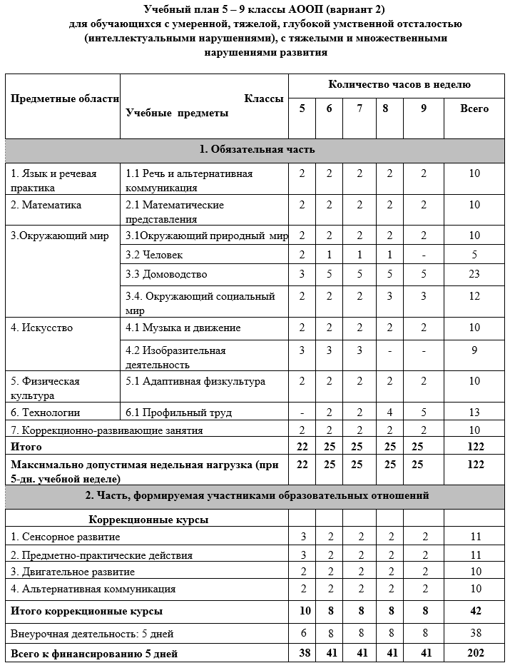

Slide 28
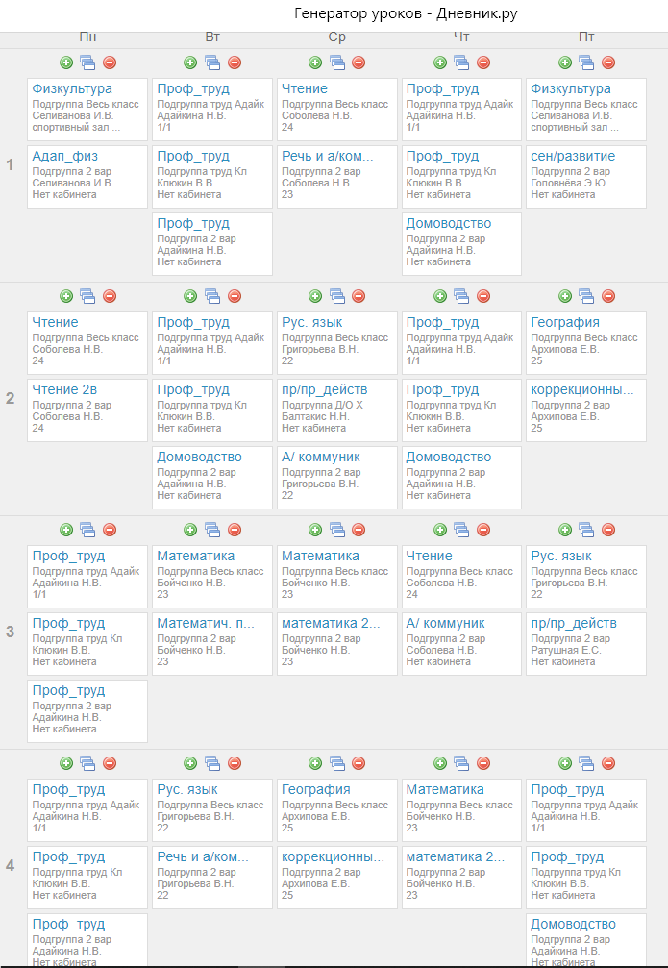
6 класс 19/20 год

Slide 29
Краевое государственное казенное образовательное учреждение, реализующее адаптированные основные

